Slide 1

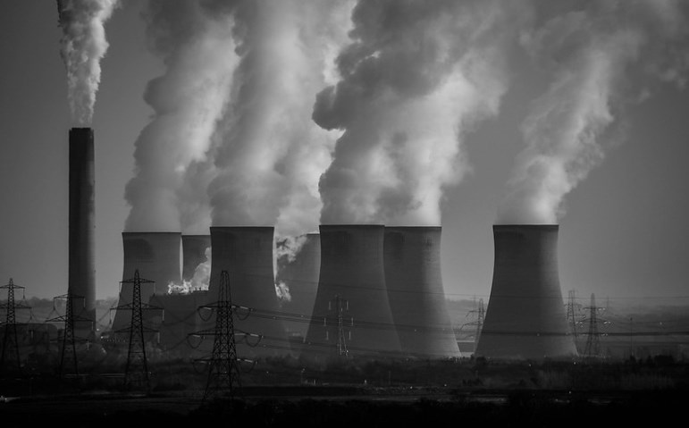
Изучение статуса метилирования промоторных областей генов XRCC1, XRCC2, XRCC3, XRCC4 у работников угольных теплоэлектростанций
Федеральный исследовательский центр угля и углехимии
Сибирского отделения российской академии наук
Марущак А. В., аспирант, старший инженер-технолог лаборатории цитогенетики ИЭЧ ФИЦ УУХ СО РАН
Научный руководитель: Минина В. И., д.б.н., заведующий кафедрой генетики и фундаментальной медицины, Кемеровский государственный университет

Slide 2
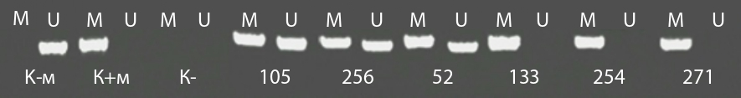
Актуальность
Человек подвергается воздействию различных химических соединений на протяжении жизни, однако, профессиональная специализация обуславливает наиболее опасное воздействие на организм. Важной проблемой является понимание влияния промышленной среды на геномную стабильность у работников.
На угольных теплоэлектростанциях (ТЭС) сжигается большое количество угля в год и выделяется огромный объём углекислого газа, оксидов азота и серы, летучих органических веществ, золы [1]. В состав угля входят элементы, которые определяют большую группу опасных для здоровья человека веществ [2].
Подобные продукты производственного процесса на угольных теплоэлектростанциях обуславливают высокую генотоксическую опасность для работников.
Цель работы
Изучить эпигенетический статус работников угольных теплоэлектростанций г. Кемерово.
Анализ статуса метилирования
Материалы исследования
Выделение ДНК
Обработка образцов метабисульфитом натрия
Очистка
Полимеразная цепная реакция
Электрофорез в 3% агарозном геле
Группа / характеристика |  | Работники (n = 455) | Контроль (n = 533)
Пол | Мужчины | 354 | 365
 | Женщины | 101 | 168
Возраст, μ ± SEM |  | 51,6 ± 0,4 | 50 ± 0,4
Статус курения | Курящие | 169 | 168
 | Некурящие | 286 | 365
Стаж работы, μ ± SEM |  | 21,3 ± 0,6 | -

Slide 3
Результаты
Таблица 1. Распределение статуса метилирования промоторных областей изучаемых генов в обеих группах
Группа / Статус метилирования | Работники ТЭС, % | Группа сравнения, % | p-уровень
Ген | XRCC1
Гиперметилированный | 27,7 | 10,3 | <0,002
Частично метилированный | 36,3 | 25,7
Деметилированный | 36 | 64
Ген | XRCC2
Гиперметилированный | 29 | 13,9 | <0,001
Частично метилированный | 42,9 | 20,4
Деметилированный | 28,1 | 65,7
Ген | XRCC3
Гиперметилированный | 29,9 | 13 | <0,001
Частично метилированный | 44,6 | 20,6
Деметилированный | 25,5 | 66,4
Ген | XRCC4
Гиперметилированный | 32,3 | 10,3 | <0,001
Частично метилированный | 40,7 | 19
Деметилированный | 27 | 70,7
В результате сопоставления характера метилирования промоторов XRCC1, XRCC2, XRCC3, XRCC4 у работников и в группе сравнения обнаружено увеличение частоты встречаемости гиперметилированного и метилированного статусов у рабочих для всех изучаемых генов (p <0,001).
При этом не найдено работ, посвященных исследованию метилирования генов XRCC1-4 у работников угольной промышленности. В данном исследовании продемонстрировано значительное изменение степени метилирования промоторов перечисленных генов в условиях работы на угольных теплоэлектростанциях.
Немногочисленные исследования, посвященные изучению метилирования генов XRCC1, XRCC3, XRCC4 подтверждают подавляющее действие уровня метилирования промоторов данных генов на их экспрессию [3-5]. Помимо этого, известно, что метилирование промотора XRCC2 способствует накоплению геномных повреждений [6].

Slide 4
Результаты
Известно, что увеличение стажа работы на производстве сопровождается увеличением длительности воздействия генотоксикантов и нарастанием генетической нестабильности у работников. При этом паттерны метилирования ДНК также изменяются.
Таблица 2. Распределение статуса метилирования промоторных областей изучаемых генов в группе работников в зависимости от стажа работы
Стаж работы / Статус метилирования | До 1 года, % | Более 2 лет, % | p-уровень
Ген | XRCC1
Гиперметилированный | 0 | 29,1 | 0,006
Частично метилированный | 1,2 | 34,9
Деметилированный | 0,9 | 33,9
Ген | XRCC2
Гиперметилированный | 0,5 | 29,3 | 1
Частично метилированный | 1,2 | 40,4
Деметилированный | 0,5 | 28,1
Ген | XRCC3
Гиперметилированный | 0,2 | 30 | 0,007
Частично метилированный | 0,9 | 43,3
Деметилированный | 0,9 | 24,7
Ген | XRCC4
Гиперметилированный | 0,5 | 32,1 | 0,7
Частично метилированный | 1,4 | 38,8
Деметилированный | 0,2 | 27
В работе установлено увеличение степени метилирования промоторных зон генов XRCC1 и XRCC3 у работников после
1 года работы (p <0,006).
Вовремя установленная низкая резистентность к канцерогенам на промышленных предприятиях, а также согласование лечебно-профилактических мер, применяющихся индивидуально для каждого работника, перевод на менее опасную зону и др., способны в значительной степени понизить реальную мутагенную опасность и канцерогенный риск в угольной индустрии.

Slide 5
Заключение
Впервые установлено влияние промышленной среды угольных теплоэлектростанций на статус метилирования генов XRCC1, XRCC2, XRCC3, XRCC4 у работников. Наиболее значимые изменения в степени метилировании промоторов XRCC1 и XRCC3 происходят у работников после 1 года работы.
Полученные данные помогут лучшему понимаю развития генотоксических эффектов у работников угольных теплоэлектростанций.
Биомониторинг генотоксичности работников угольных теплоэлектростанций является необходимым инструментом для оценки генетических рисков, связанных со сложными смесями.
Благодарности
Автор выражает благодарность Мининой Варваре Ивановне за научное руководство
Список литературы
1. Munawer ME. Human health and environmental impacts of coal combustion and post-combustion wastes. Journal of Sustainable Mining. 2018;17(2):87-96.
2. Hossain MN, Paul SK, Hasan MM. Environmental impacts of coal mine and thermal power plant to the surroundings of Barapukuria, Dinajpur, Bangladesh. Environ Monit Assess. 2015;187(4):202.
3. Wang P, Tang JT, Peng YS et al. XRCC1 downregulated through promoter hypermethylation is involved in human gastric carcinogenesis. J Dig Dis. 2010;11(6):343-51.
4. Rieke DT, Ochsenreither S, Klinghammer K et al. Methylation of RAD51B, XRCC3 and other homologous recombination genes is associated with expression of immune checkpoints and an inflammatory signature in squamous cell carcinoma of the head and neck, lung and cervix. Oncotarget. 2016;7(46):75379-75393.
5. Fan Y, Gao Z, Li X et al. Gene expression and prognosis of x-ray repair cross-complementing family members in non-small cell lung cancer. Bioengineered. 2021;12(1):6210-6228.
6. Roos WP, Nikolova T, Quiros S et al. Brca2/Xrcc2 dependent HR, but not NHEJ, is required for protection against O(6)-methylguanine triggered apoptosis, DSBs and chromosomal aberrations by a process leading to SCEs. DNA Repair (Amst). 2009;8(1):72-86.

